Slide 1
Восточный экономический форум
Перспективы арбитража, локализованного в ДФО
Антон Александров
2-3 сентября 2016 года

Slide 2
Развитие ДФО
ДФО – активно растущий регион, где уже формируется «среда, к которой инвесторы привыкли» (интервью полпреда на Дальнем Востоке Ю.П. Трутнева для РБК)
«Нужно в том же темпе, не останавливаясь, не замыкаясь только на тех инструментах, которые есть, постоянно продолжать креативный поиск новых форм поддержки бизнеса, повышения конкурентности, инвестиционной привлекательности, двигаться вперед» (интервью полпреда на Дальнем Востоке Ю.П. Трутнева для ИА ТАСС)
Залог успешного и динамичного развития бизнеса – наличие удобного и эффективного механизма разрешения споров

Slide 3
Реформа Арбитража в РОССИИ:
Установление высоких стандартов для арбитражных институтов
Расширение компетенции арбитража
Сокращение сроков приведения решений арбитража в исполнение
Обязание государственных судов содействовать арбитражу

Slide 4
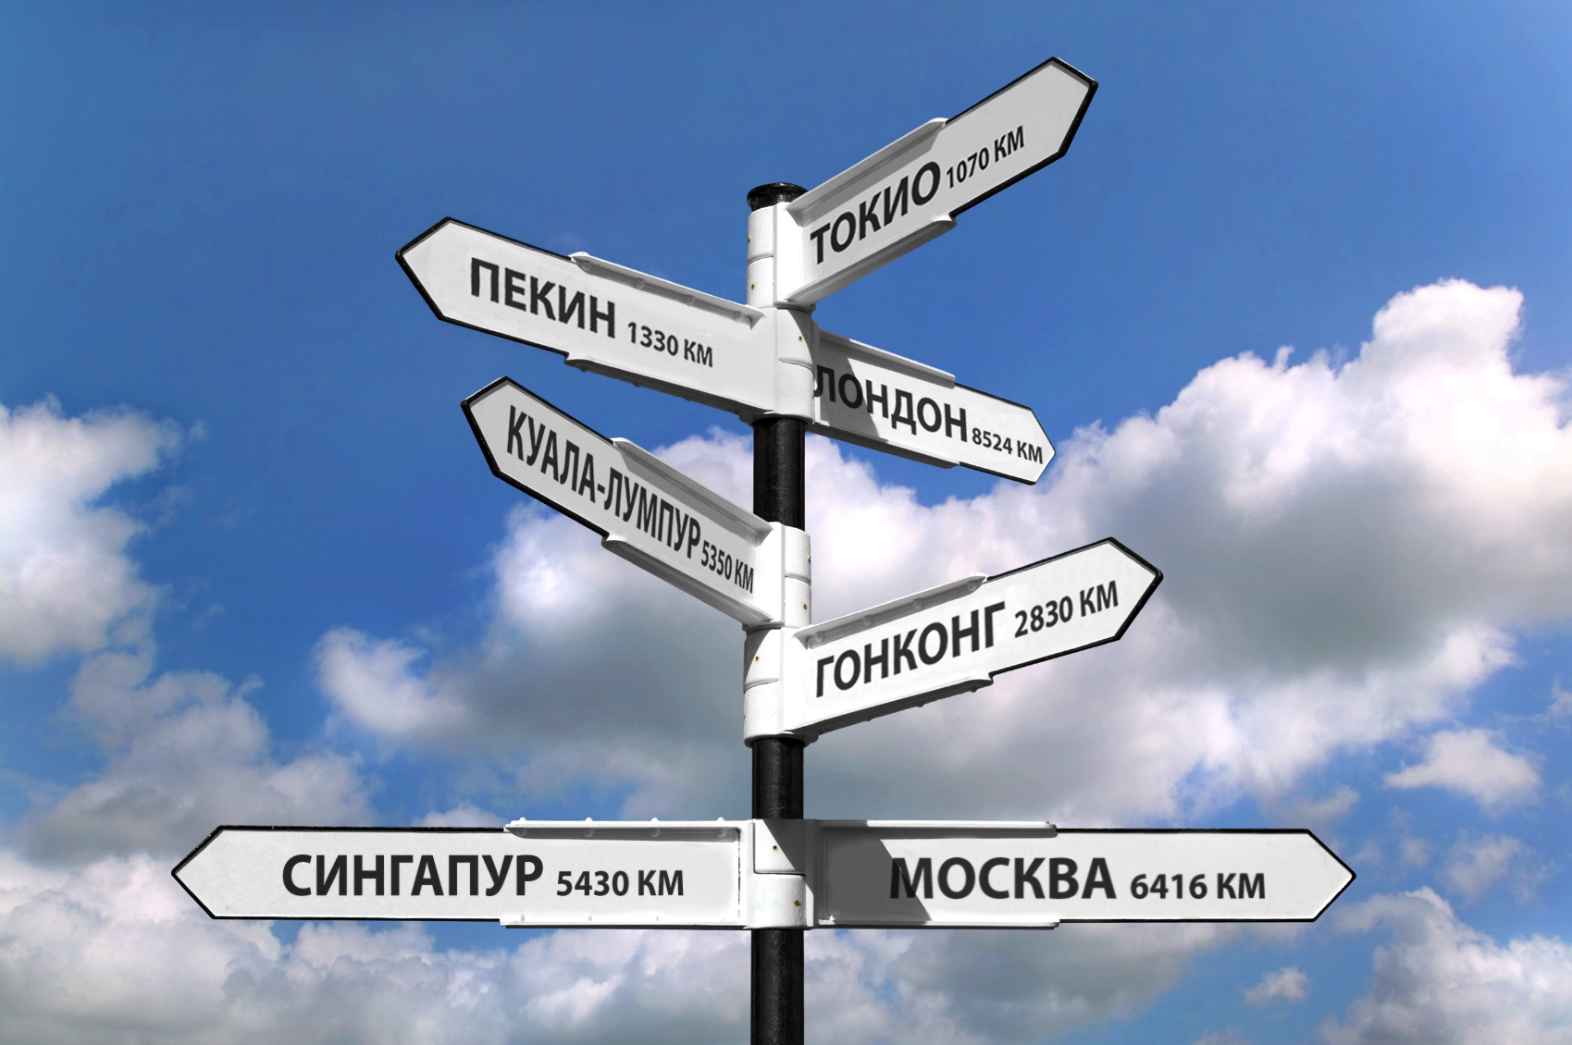
Потребность ДФО в СВОЕМ арбитраже
– бурное развитие бизнеса в регионе
– ведущие арбитражные центры далеко и не охватывают внутренние споры
– непосредственно российские компании редко обращаются в арбитражи АТР
– протекционизм законодателя в пользу отечественного арбитража
– инфраструктура МКАС в Москве (хотя заседания в ДФО возможны)

Slide 5
Потребность ДФО в СВОЕМ арбитраже
25 третейских судов в ДФО / активно действует половина
Жесткие требования нового закона выполнят не все
Идеальное время для появления нового арбитража

Slide 6
КаК новому арбитражу найти свою нишу?
Ориентация на споры между резидентами РФ (порядка 75% инвесторов в ДФО – российские лица)
Поступательное развитие международного коммерческого арбитража
На начальном этапе средние по размеру споры

Slide 7
Новый институт: что можем предложить?
Основные преимущества арбитража в России:
Невысокая стоимость арбитража
Конкурентные цены на юридическое сопровождение дела в РФ
Относительно короткие сроки разбирательства
Квалифицированные арбитры (хотя их круг органичен)

Slide 8
Новый институт: как добиться Доверия?
Репутация нового института опирается на:
авторитет учредителей
авторитет руководства арбитража
авторитет арбитров
ВАЖНО! – проарбитражный подход со стороны государственных судов в целом

Slide 9
КАКИЕ СПОРЫ РАССМАТРИВАТЬ?
– Корпоративные споры
– Подрядные споры
– Споры в отношении недвижимости
– Иные общегражданские споры (поставка, аренда и др.)
Наличие компетенции рассматривать более комплексные споры в сфере: нефти/газа, инвестиций, транспорта и т.д.

Slide 10
Рецепция BEST PRACTICE и ПЕРПЕСКТИВНЫХ трендов
Электронный документооборот
Online формы разбирательства
Правила ускоренного арбитража
Чрезвычайный арбитр
Стимулирование сторон и арбитров к соблюдению сроков разбирательства
Модернизация правил беспристрастности и отвода арбитров
Специализация процедур и арбитров по видам споров
Многосторонние споры
Активный маркетинг

Slide 11
«Пессимист видит трудности в каждой возможности, а оптимист видит возможности в каждой трудности» (У. Черчиль)

Slide 12
СПАСИБО
ЗА ВНИМАНИЕ!
АНТОН АЛЕКСАНДРОВ
Партнер, адвокат
Коллегия адвокатов
«МОНАСТЫРСКИЙ, ЗЮБА, СТЕПАНОВ И ПАРТНЕРЫ»
121099, Москва, Новинский бульвар, 3, стр.1
Тел.: +7 (495) 231 4222
Моб.: +7 (903) 168 8864
www.mzs.ru aleksandrov@mzs.ru

